Slide 1
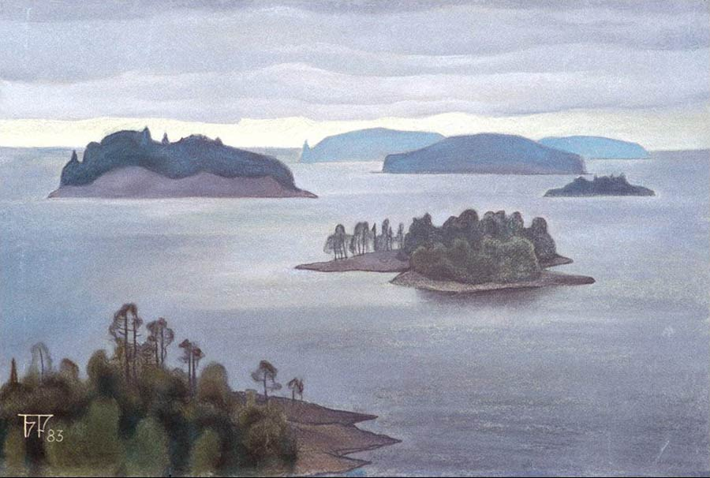
Пейзаж - большой мир. Организация изображаемого пространства.
Урок изобразительного искусства для 6 класса.
Автор: Фоменко И.А.
ГБОУ СОШ №176
Санкт-Петербург
2015
Борис Алексеевич Смирнов-Русецкий «Валаам» , 1983 г.

Slide 3
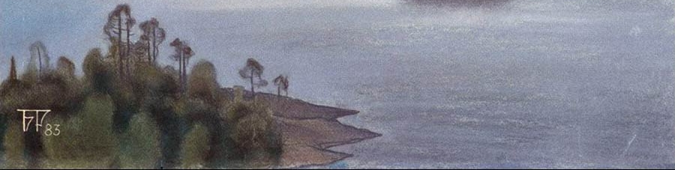
Первый план:
1 - находится в нижней части картины;
2 - объекты на первом плане изображаются крупнее, чем на следующих планах;
3 - объекты первого плана имеют большую детализацию и цветовую насыщенность.

Slide 5

Второй план:
1- объекты второго плана, располагаются выше, чем объекты первого плана;
2 - объекты второго плана имеют меньший размер, чем объекты первого плана и меньшую детализацию;
3 - объекты второго плана могут быть частично закрыты объектами первого плана.

Slide 7
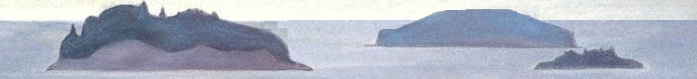
Третий план:
1 - объекты третьего плана, располагаются выше, чем объекты второго плана;
2 - объекты третьего плана имеют меньший размер, чем объекты второго плана и меньшую детализацию;
3 - объекты третьего плана могут быть частично закрыты объектами первого и второго плана.

Slide 9
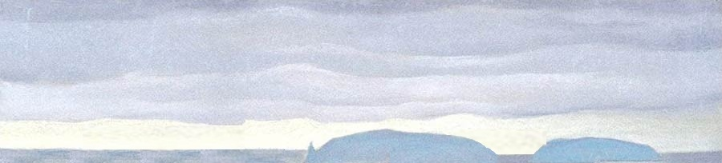
Дальний план:
Картина может иметь 1, 2, 3 и более планов.
1- дальний план находится в верхней части картины;
2 - объекты на дальнем плане изображаются мельче, чем на предыдущих планах;
3 - объекты дальнего плана имеют наименьшую детализацию и цветовую насыщенность.

Slide 10
Определите количество планов на следующих пейзажах

Slide 11
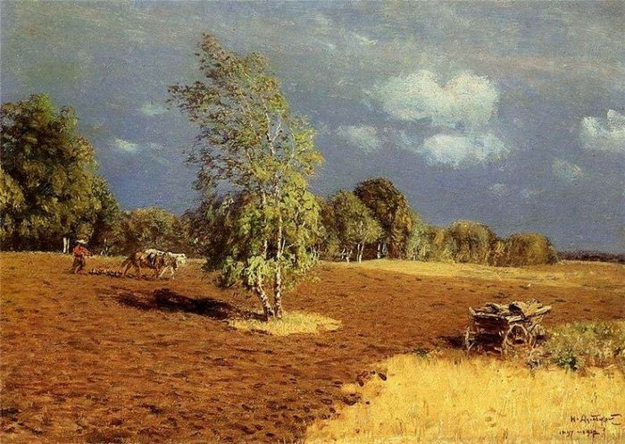
Дубовский Николай Никанорович «После бури», 1897 г.

Slide 12
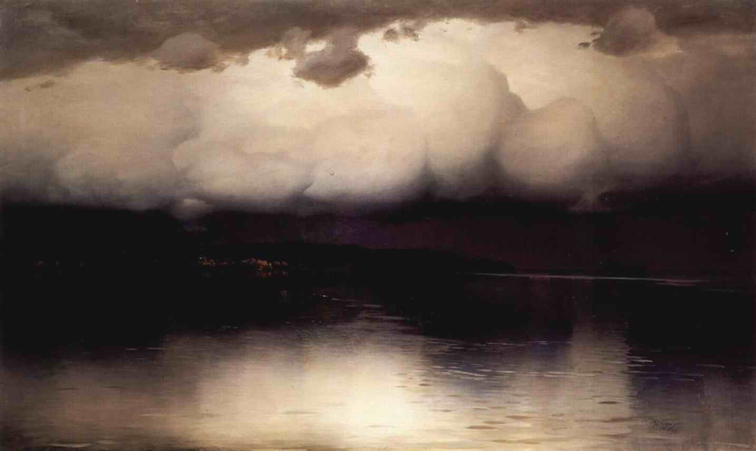
Дубовский Николай Никанорович «Штиль перед бурей», 1890 г.

Slide 13
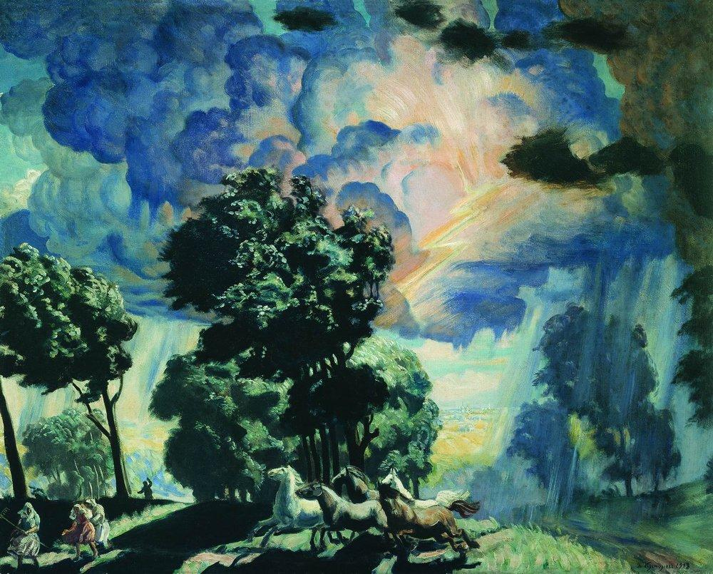
Кустодиев Борис Михайлович «Лошади во время грозы», 1918 г.

Slide 14
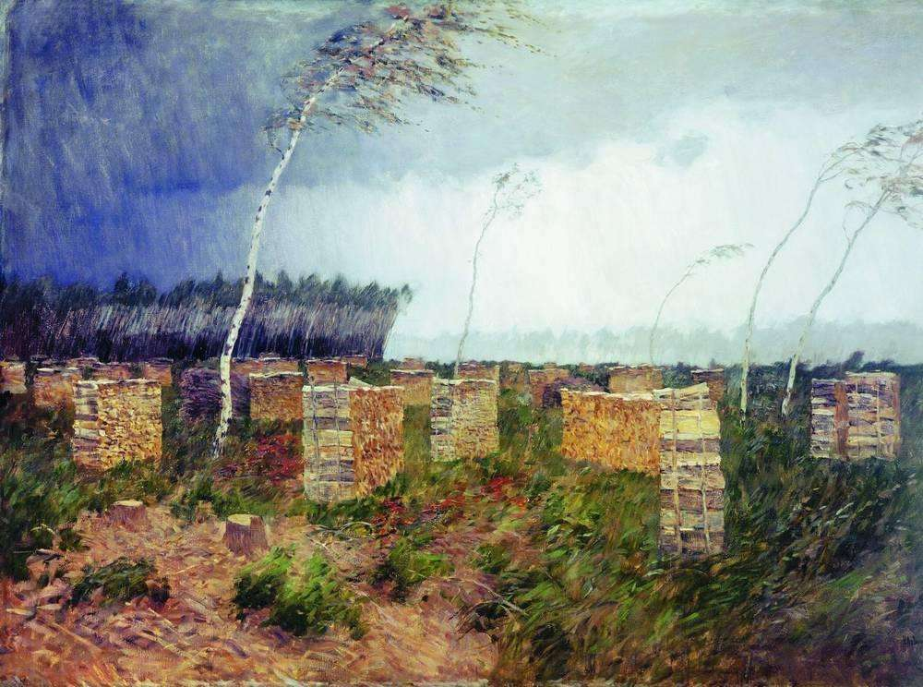
Левитан Исаак Ильич «Буря. Дождь», 1899 г.

Slide 15
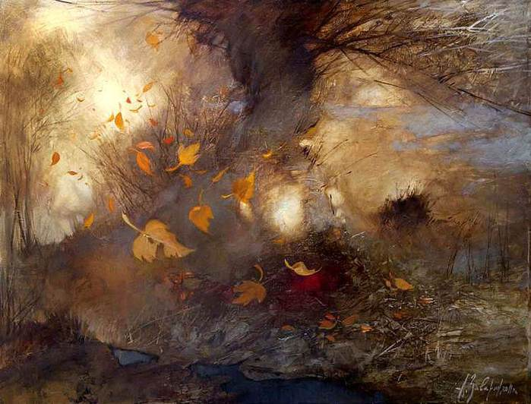
Заварин Александр «Осенний сон»

Slide 16
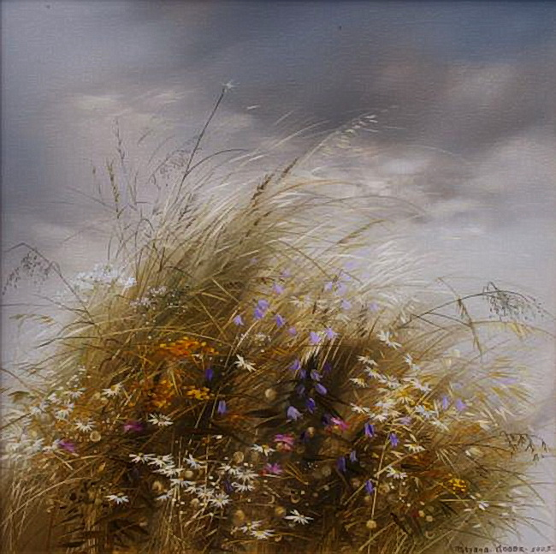
Татьяна Гудзь «Перед бурей»

Slide 17
Задание урока:
создание пейзажа-иллюстрации
к стихотворению
Сергея Есенина «Буря»

Slide 18
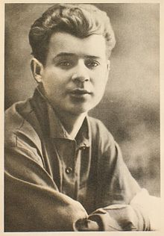

С. Есенин
Буря
Дрогнули листочки, закачались клены,
С золотистых веток полетела пыль...
Зашумели ветры, охнул лес зеленый,
Зашептался с эхом высохший ковыль...
Плачет у окошка пасмурная буря,
Понагнулись ветлы к мутному стеклу
И качают ветки, голову понуря,
И с тоской угрюмой смотрят в полумглу...
А вдали, чернея, выползают тучи,
И ревет сердито грозная река,
Подымают брызги водяные кручи,
Словно мечет землю сильная рука.

Slide 19
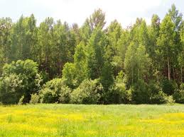
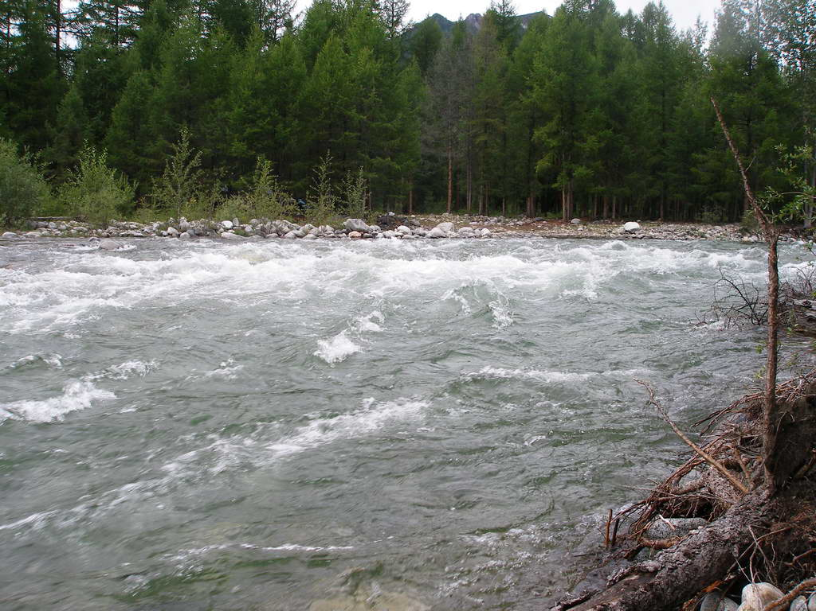
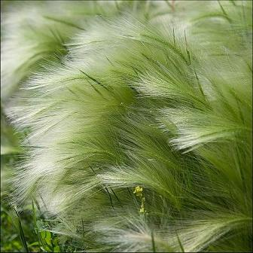
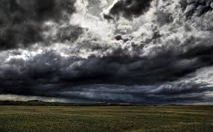
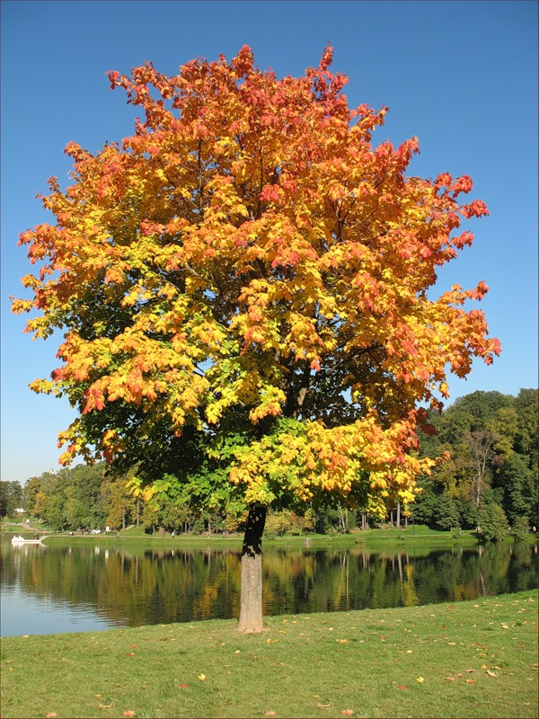
Что будем изображать в пейзаже?
Клёны
Лес
Ковыль
Тучи
Река

Slide 20
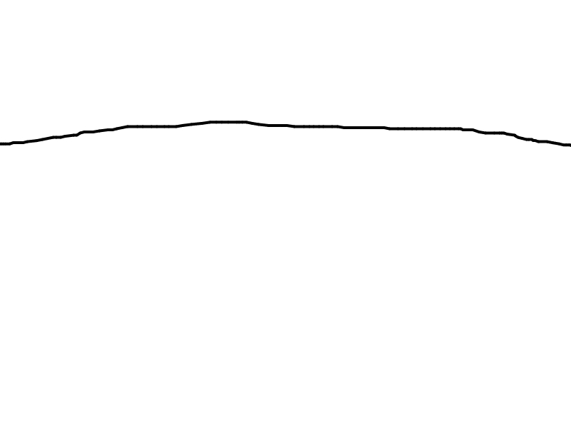
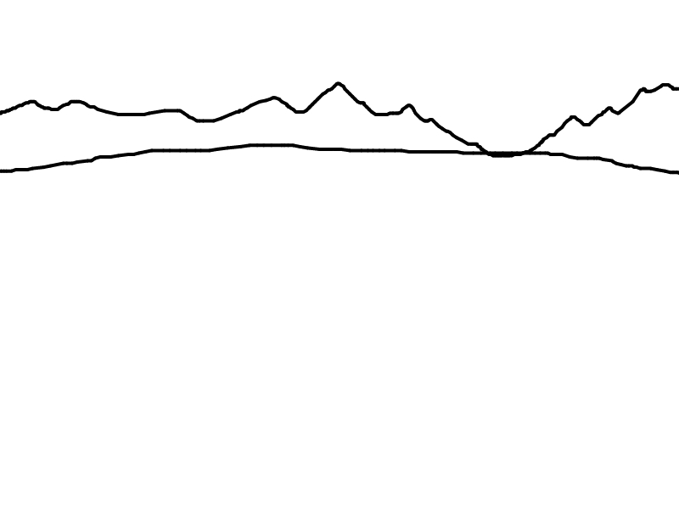
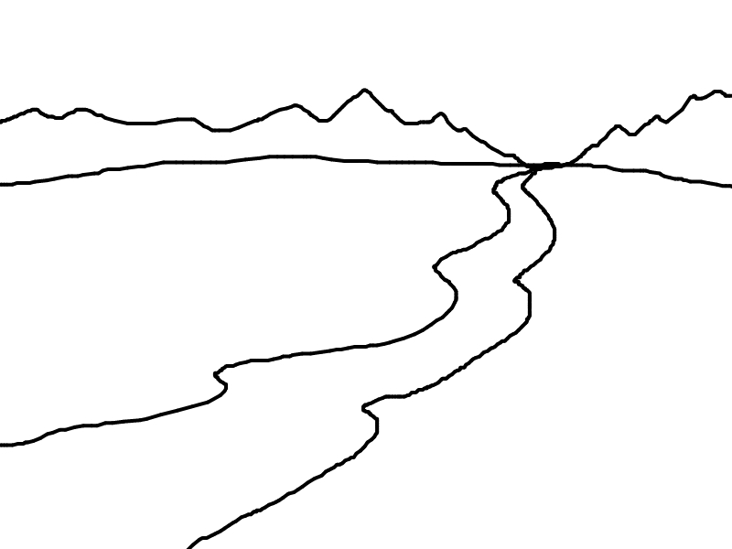
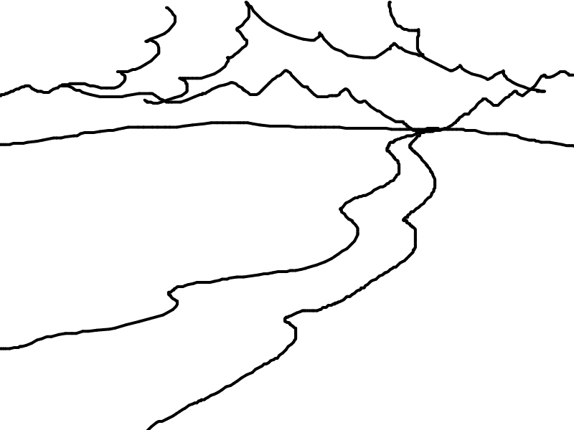
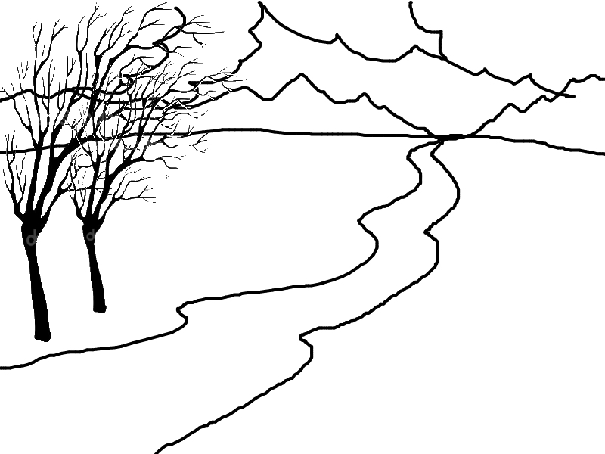
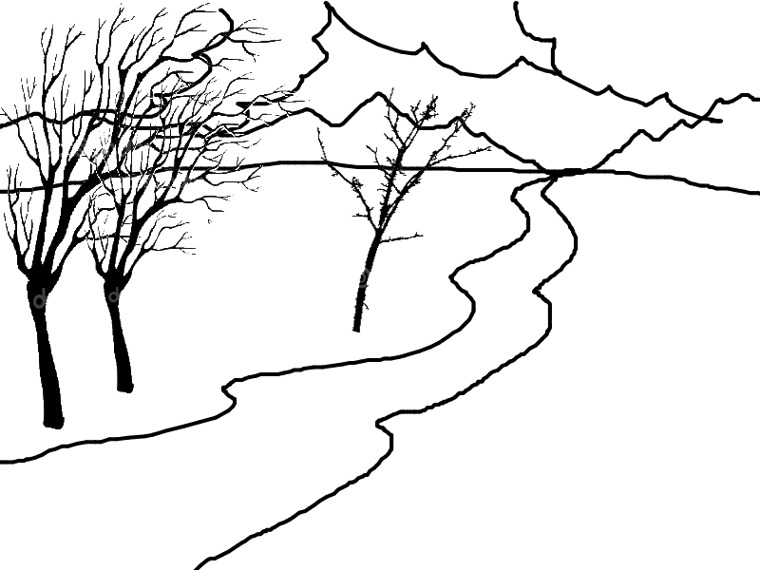
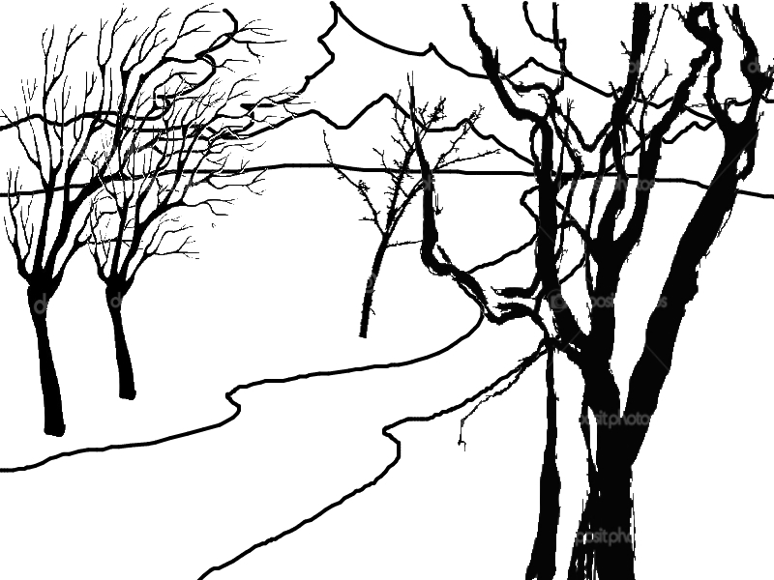
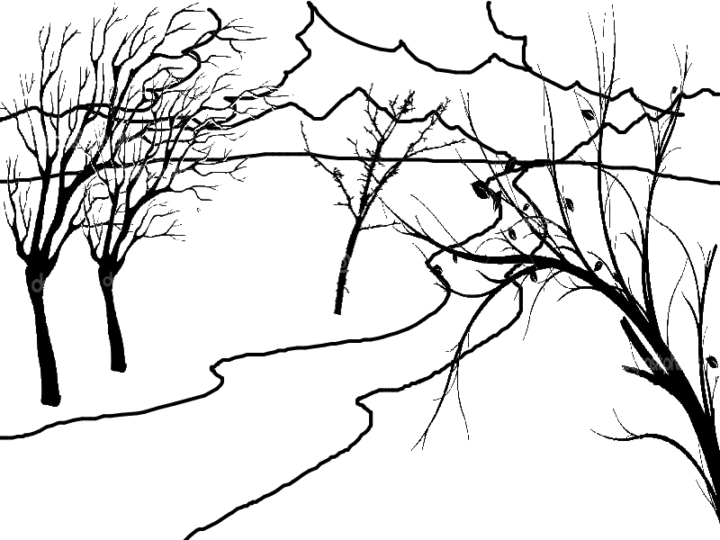
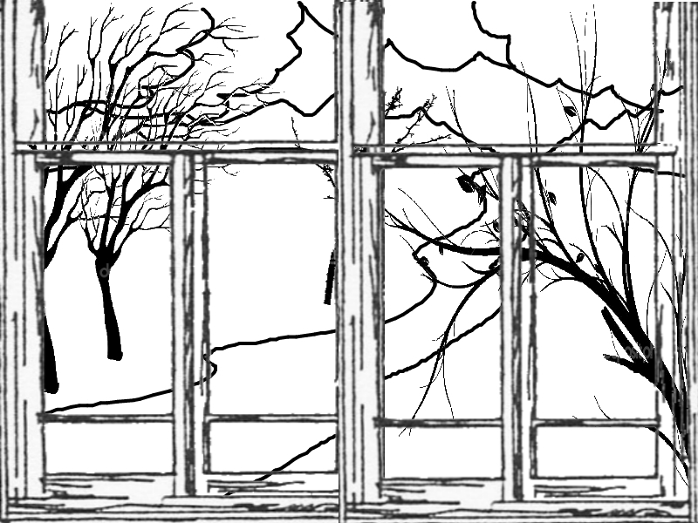

Slide 21










